Slide 1
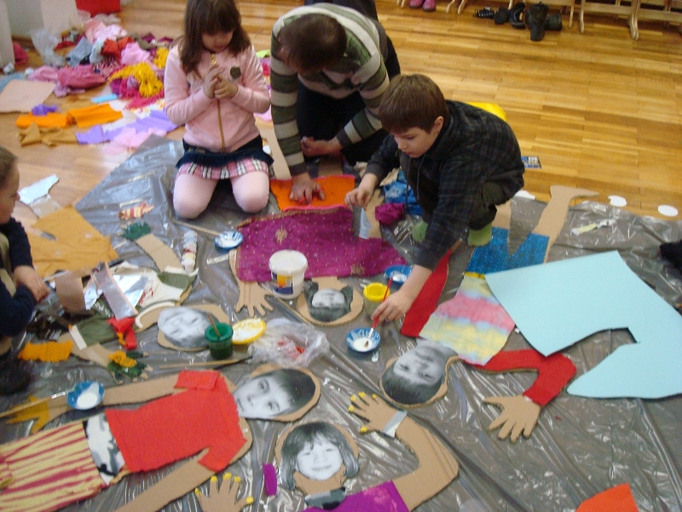
Konsultantų padėjėjų seminaras
Vaikų sunkumų įveikimo strategijos

Slide 2
Apšilimo užduotis
Prisiminkite kokį nors šiandieninį sunkumą, rūpestį, problemą.
Dabar užmerkite akis ir įsivaizduokite, kad tas sunkumas, rūpestis, problema jau išspręsta. Kaip viskas atrodo? Kas pasikeitė? Kaip jaučiatės?
Pasidalinkite savo situacija su kolege.
O dabar savanoriai kelias situacijas papasakoja visai grupei.

Slide 3
Sunkumų įveikimo strategijos
Išskiriami trys sunkumų įveikimo būdai:
 įveikimas elgesiu arba tiesioginis problemos sprendimas - tai, ką darome, bandydami pakeisti kritinę situaciją ar išspręsti skausmingus išgyvenimus sukėlusią problemą, pavyzdžiui, susitinkame su draugu ir išsprendžiame tarp mūsų kilusį nesusipratimą, konfliktą, perlaikome nepasisekusį egzaminą, nepatinkantį darbą pakeičiame į patinkantį ar pan.
emocinis įveikimas - tai, ką darome, bandydami sušvelninti skausmingus išgyvenimus ir pagerinti savijautą, pavyzdžiui, su kuo nors pasikalbame, išeiname pasivaikščioti, pasportuoti, nueiname į vakarėlį ir pan.
Kognityvinis įveikimas – tai problemos, jos priežasčių, pasekmių, probleminėje situacijoje kilusių savo emocijų apmąstymas, požiūrio į problemos reikšmingumą keitimas.

Slide 4
Su kokiais gyvenimo iššūkiais susiduria vaikai?
Moreland A. D., Dumas J. E., 2007 išskyrė sritis, kuriose vaikai susiduria su iššūkiais ir sunkumais. Iššūkiai skirstomi į tris grupes:
emocinius, susijusius su emociniais poreikiais bei emocinėmis problemomis;
socialinius, susijusius su socialiniais poreikiais ir tarpasmeninėmis bei socialinėmis problemomis;
pasiekimų - susijusius su tikslo siekimu, akademiniais reikalavimais bei mokymosi problemomis.
Tačiau vaikų sunkumų įveikimo gebėjimų tyrimai rodo, kad skirtingos srities iššūkių įveikimui vaikai naudoja tas pačias strategijas. Svarbu, kad vaikai būtų įvaldę gana platų sunkumų įveikimo strategijų repertuarą.

Slide 5
A. D. Moreland, J. E. Dumas (2007) teigimu, vaikai su iššūkiais tvarkosi prosocialiu, antisocialiu ir asocialiu būdais.
Prosocialus vaiko atsakas į iššūkį - tai vaiko bandymas susitvarkyti su problema konstruktyviu būdu, remiantis savo patyrimu ar prašant pagalbos.
Antisocialus vaiko atsakas į iššūkį - tai bandymas susitvarkyti su problema agresyviai, destruktyviai, skaudinant kitus ir save.
Asocialus vaiko atsakas į iššūkį - pasišalinimas iš sudėtingos situacijos, užsidarymas savyje, nuolatinės nerimastingumo ar baimės būsenos išgyvenimas.

Slide 6
Teorinį programos pagrindą išplėtojo B. L. Mishara, Kvebeko universiteto Psichologijos fakulteto Krizių centro direktorius, kuris įrodė:
kad sunkumų įveikimo gebėjimus gali ugdytis net maži vaikai nuo 5-6 metų,
kad anksti įgyti sunkumų įveikimo gebėjimai išlieka ilgam ir padeda sėkmingiau tvarkytis su sudėtingomis ar kritinėmis gyvenimo situacijomis bei iššūkias. (Mishara B.L., Ystgaard M., 2000).
Taip pat įrodyta (Pincus D. B., Friedman A. G., 2004):
kad tie vaikai, kurie sėkmingai įveikia kasdieninius sunkumus, lengviau tvarkosi ir su sudėtingomis gyvenimo situacijomis, turi mažesnių problemų, jų elgesys socialesnis, savijauta geresnė,
kad į prevencines programas svarbu įtraukti ne tik įveikimo elgesiu, bet ir emocinio, kognityvinio įveikimo strategijas, kurios padeda emociškai prisitaikyti prie situacijų (netektis, skyrybos ar kt.), kurių pakeisti negalima.

Slide 7
4 metų vaikų taikomos streso įveikimo strategijos
Australijos Melburno universiteto tyrimas - K. Chalmers, E. Frydenberg and J. Deans (2011)
Tyrinėta, kokias streso įveikimo strategijas vaikai naudoja:
atsiskirdami nuo tėvų,
santykiuose su draugais,
su pedagogais,
kai ko nors nemėgsta,
kas nors juos erzina,
kai reikia pasirinkti,
kai patiria naktines baimes.

Slide 8
4 metų vaikų taikomos streso įveikimo strategijos
Autoriai nustatė, kad 4 metų vaikai naudoja tokias efektyvias streso įveikimo strategijas:
stresą įveikia žaisdami arba darydami ką nors kita malonaus,
sprendžia kilusias problemas,
taiko pozityvaus mąstymo strategiją,
taiko nusiraminimo strategiją,
ignoruoja problemą,
ieško pagalbos,
ieško komforto.

Slide 9
4 metų vaikų taikomos streso įveikimo strategijos
Autoriai nustatė, kad 4 metų vaikai naudoja tokias efektyvias streso įveikimo strategijas:
verkia, liūdi,
nieko nedaro, pasyviai laukia pagalbos,
pyksta ir netinkamais būdais išreiškia pyktį.

Slide 10
Priešmokyklinio amžiaus vaikai ir pirmų-antrų klasių mokiniai taiko tokias sunkumų įveikimo strategijas.
I. ĮVEIKIMO ELGESIU ARBA TIESIOGINIO PROBLEMŲ SPRENDIMO STRATEGIJA
Į problemos sprendimą orientuotas sunkumų įveikimas
Tiesioginis problemos sprendimas - pastangos pagerinti, pakeisti probleminę situaciją.
Atsiprašymas.
Pasakymas kaip jautiesi ir konfliktinės situacijos išsiaiškinimas.
Savo nuomonės argumentavimas ir kitos nuomonės išklausymas, ieškant geriausios išeities.

Slide 11
 Pagalbos ieškojimo strategijos
Pagalbos, padedančios išspręsti problemą, ieškojimas - prašoma, kad kiti padėtų rasti tinkamus būdus problemai išspręsti, kad tarpininkautų, sprendžiant problemą.
Pagalbos teikimas kitiems – stengiamasi pastebėti, kada kitam reikia pagalbos, jam padėti arba tarpininkauti sprendžiant kilusias problemas.

Slide 12
II. EMOCINIO SUNKUMŲ ĮVEIKIMO STRATEGIJOS
Žaidimas, fantazavimas, veikimasišreiškiant susikaupusias emocijas.
Sunkių situacijų modeliavimas ir sprendimas žaidžiant.
Piešimas, išreiškiant sunkias emocijas.
Fizinis išsikrovimas – palakstant, padūkstant.
 Emocinės paramos ieškojimas
Fizinio artumo paieška – vaikas nori būti apkabinamas, priglaudžiamas, pats lipa ant kelių, nori būti šalia.
Emocinės paramos ieškojimas - stengiamasi pasiguosti, išsipasakoti tiems, kurie išklauso, užjaučia, supranta.
Bendravimo, žaidimo draugų paieška – apie problemą nekalbama, tačiau su draugais maloniai leidžiamas laikas padeda pasijusti geriau.
Žaidimai su gyvūnėliu – jam guodžiasi, su juo užsimiršta.

Slide 13
Savęs raminimo, pamaloninimo strategijos
Ko nors malonaus veikimas - patinkančio žaidimo susiradimas, filmukų žiūrėjimas.
Fiziniai nusiraminimo būdai – ėjimas pagulėti, pasivaikščioti, pavažinėti dviračiu.
Ko nors skanaus valgymas – šokolado, saldainio suvalgymas ir kt.
 Sunkumų įveikimo strategijos, kai stengiamasi nuo problemos atitraukti dėmesį
Fiziniai relaksacijos būdai - fiziniai pratimai, žaidimai, sportas.
Dėmesio atitraukimas - muzikavimas, hobi ar kita dėmesį atitraukianti veikla.
 Vengimo, šalinimosi strategijos
Vengimo, šalinimosi veiksmai - stengiamasi išvengti situacijų, kuriose kyla sunkumai.
Išstūmimas - stengiamasi negalvoti apie problemą, "išmesti ją iš galvos".
Trokštamos situacijos įsivaizdavimas - įsivaizduojama, kad problemos nėra, įsivaizduojama situacija, kurios trokštama.

Slide 14
II. KOGNITYVINĖS SUNKUMŲ ĮVEIKIMO STRATEGIJOS
 Kilusio sunkumo ar problemos apmąstymas
Siekis geriau suprasti probleminę situaciją - apmąstymas, dėl ko ji kilo, ką reiškia, kokios bus pasekmės ir kt.
Savo emocijų, kilusių probleminėje situacijoje, apmąstymas.
Kognityvinių sprendimų priėmimas - problemos ir būdų, kurie yra tinkamiausi problemos sprendimui apmąstymas.

Slide 15
 Pozityviu mąstymu pagrįstas sunkumų įveikimas
Pozityvus mąstymas - stengiamasi įžvelgti ką nors gero net ir sunkioje, probleminėje situacijoje.
Optimistinis mąstymas - tikėjimas, kad ateityje viskas susitvarkys, bus gerai.
Kontrolė - tikėjimas, kad gali valdyti, kontroliuoti tai, kas su tavimi vyksta.
Minimizavimas - problemai arba jos pasekmėms suteikiama mažiau reikšmės, nei yra iš tikrųjų.

Slide 16
A. Reijntjes, H. Stegge, M. M. Terwogt (2006), analizuodami mokinių sunkumų įveikimo strategijas, kurias jie taiko atstūmimo situacijose, išskyrė ir neefektyvią strategiją:
 perdėtas sureikšminimas, dramatizavimas, priėmimas kaip kritinės situacijos (Catastrophizing) - kai problema arba jos pasekmės perdėtai sureikšminamos, dramatizuojamos.
Šios strategijos naudojimas trukdo mokiniams tinkamai tvarkytis su sunkumais.

Slide 17
Ankstyvosios prevencijos programų ypatumai, galintys padidinti jų veiksmingumą.
D. B. Pincus, A. G. Friedman (2004), išanalizavę daugelį ankstyvosios prevencijos programų, teigia, kad dauguma jų orientuotos tik į problemų sprendimo strategijų mokymą, taikant konkrečius veiksmus.
Programose vaikai nemokomi emocinio ir kognityvinio įveikimo strategijų - pažvelgti į problemą kitaip, pastebint ir gerąsias sunkios situacijos puses; kaip ir kada tiesiog nusiraminti, su kuo nors pasikalbėti.
Tuo tarpu patys savaime jie gana sunkiai išmoksta emocinio ir kognityvinio sunkumų įveikimo strategijų.

Slide 18
Pirmos-antros klasės mokiniai, nedalyvavę ankstyvosios prevencijos programose, dažniausiai naudoja įveikimo elgesiu strategijas, orientuotas į tiesioginį problemų sprendimą (65 proc. visų naudotų strategijų), daug rečiau vaikai naudoja emocinio ir kognityvinio įveikimo strategijas (30 proc.) ar vengimo, pasišalinimo strategijas (5 proc.).
Naudodami tik įveikimo elgesiu strategijas, mokiniai jaučiasi blogai, kai susiduria su situacijomis, kurių pakeisti negali.
Naudojant vien tik įveikimo elgesiu strategijas vaikų gebėjimas tvarkytis su sunkumais nėra labai efektyvus.
Kad vaikai gerai jaustųsi ir veiksmingai tvarkytųsi su sunkumais, jiems aktualu išmokti taikyti visų trijų krypčių strategijas.
Dalyvaudami prevencinėse programose vaikai jų greitai mokosi.

